Slide 1
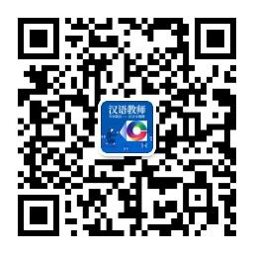

Slide 2
GO

Slide 3
1. 医生 | yīshenɡ
2. 护士 | hùshi
3. 教师 | jiàoshī
4. 警察 | jǐnɡchá
5. 厨师 | chúshī
6. 服务员 | fúwùyuán

Slide 4
她做什么工作？
她是医生。
她是护士。
她是老师。

Slide 5
她做什么工作？
她是护士。
她是老师。
他是医生。

Slide 6
他做什么工作？
他是老师。
他是医生。
他是警察。

Slide 7
她做什么工作？
她是服务员。
她是老师。
她是医生。

Slide 8
她做什么工作？
她是医生。
她是老师
她是护士。

Slide 9
他做什么工作？
他是医生。
他是老师
他是厨师。

Slide 10
点击获取更多教学资源，让你的课堂更精彩！

